Slide 1
Project 4 - Developing a cross platform application
Jim Stam – Jeroen de Schepper – Raoul van Duivenvoorde – Simon de Bakker

Slide 2
Inhoud
Verloop
UML diagram
Code
Demo
Vragen

Slide 3
Verloop van het Project
Keuzes, keuzes, keuzes
Moeizame start
Snelle vooruitgang
Reference problemen

Slide 4
UML

Slide 5
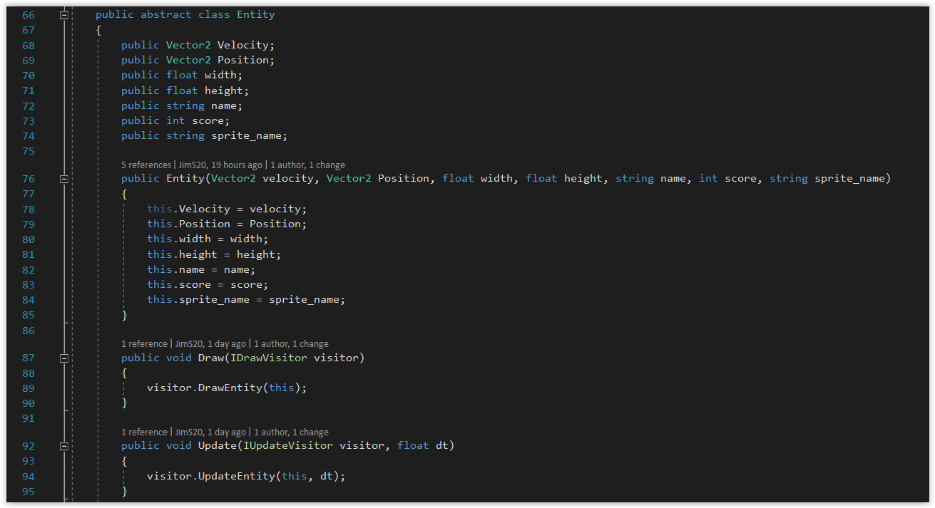
Code

Slide 6
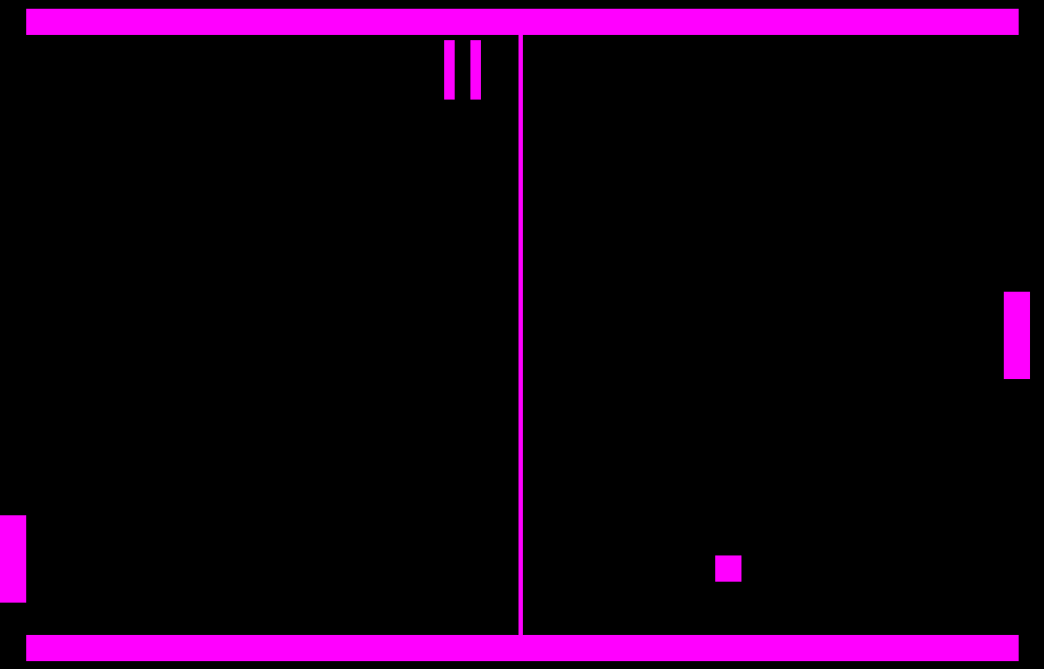
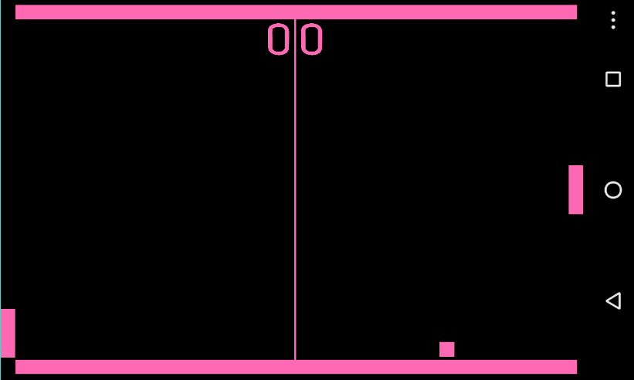
Demo

Slide 7
Vragen?

Slide 8
Dank voor u aandacht

